Slide 1
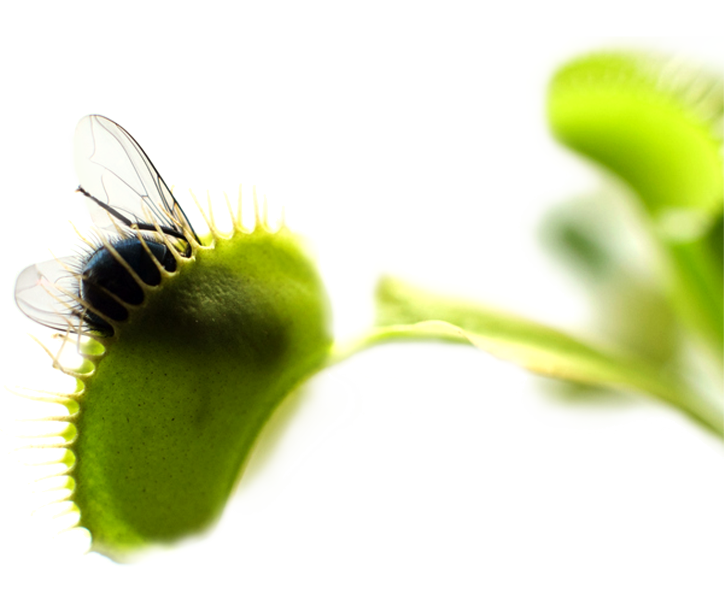
Erkrankungen der Verdauungsorgane
Eine Präsentation von
Andrea Diehl
Fachärztin für Allgemeinmedizin

